Slide 1
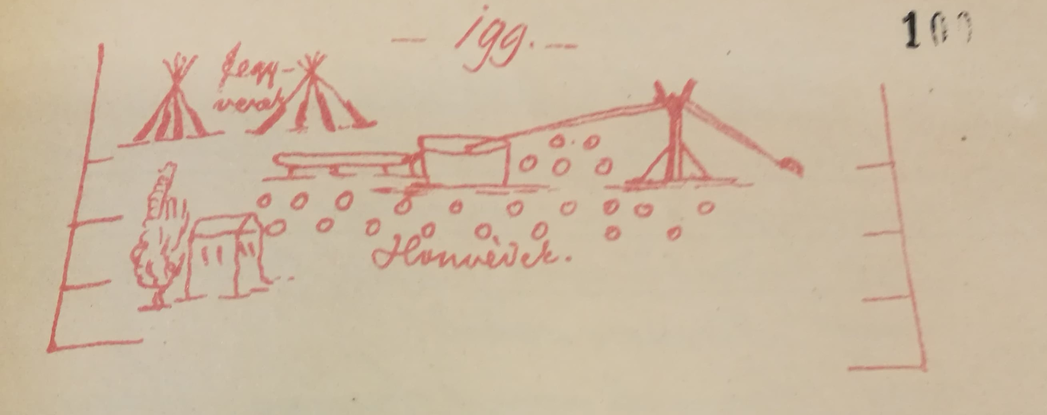
„…köztudattá vált eseményekhez mesét költeni nem háladatos dolog”
Az 1848‒1849-es forradalom és szabadságharc színházi emlékezete (1867‒1898)

Slide 2
Almási Balogh Tihamér – Balázs Frigyes | Honvédhuszárok, vagy a nagysarlói győzelem | Budai Várszínház | 1861. június 5.
Turcsányi | Vörös sipkás / Vörös sipkások | vidék (Pécs) | 1861
Szigligeti Ede | Az üldözött honvéd | Nemzeti Színház | 1867. október 25.
Rajkai Friebeisz István | Bem hadjárata az oroszok ellen és a honvéd hadsereg | Budai Nyári Színkör | 1868. augusztus 22.
Lukácsy Sándor | Egy magyar honvéd család a forradalom után, vagy a kis honvéd hadsereg s a hű baka (gyermekelőadás is) | Budai Várszínház | 1870. február 2.
 | Bem apó és a piski-hidi csata (látványos harci játék) | Budai Nyári Színkör | 1870. június 5.
Vahot Imre | A magyar honvéd, vagy Budavár bevétele 1849-ben | vidék Budai Nyári Színkör | 1860-as évek vége 1876. augusztus 19.
Dalnoky Gaál Gyula | Görgei, vagy a világosvári gyásznapok | vidék
Potemkin Ödön | Petőfi és Bem | Budai Nyári Színkör | 1886. július 10.
Lukácsy Sándor | A zsidó honvéd | Budai Nyári Színkör Népszínház | 1869. augusztus 19. 1886. július 9.
Rátkay László | A toborozás | Budai Nyári Színkör | 1888. július 29.
Jókai Mór | Keresd a szived | Budai Nyári Színkör | 1896. április 25.
Beöthy László – Rákosi Viktor | Aranylakodalom | Magyar Színház | 1898. március 12.
Kozma Andor | A szabadság ünnepére | Vígszínház | 1898. március 15.
Verő György | 1848 (Hadak útja) | Népszínház | 1898. március 15.
Deésy Zsigmond | A honvédleány | 1861-ben Molnár György pályázatára nyújtotta be
Ismeretlen szerző | A jankováczi éj | 1861-ben Molnár György pályázatára nyújtották be
Ismeretlen szerző | A szőnyi csata 1849-ben | vidék

Slide 3
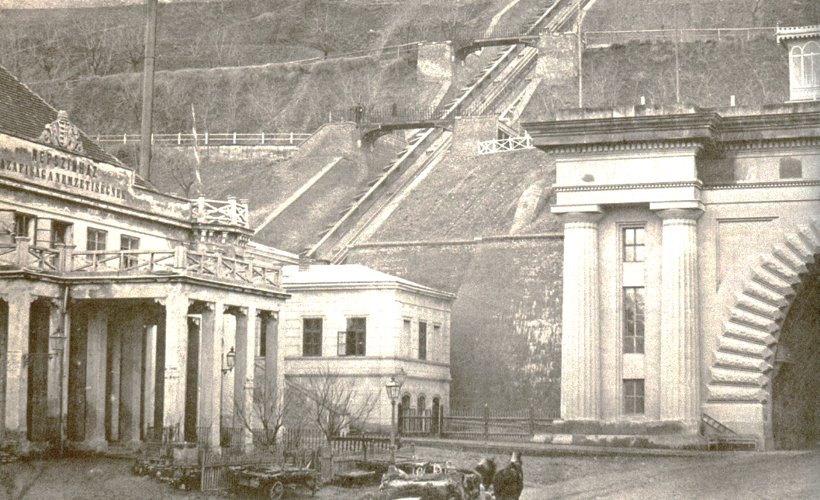
Kritika a Honvédhuszárok, vagy a nagysarlói győzelem című darabról
„A honvédtoborzó, a tábor, a csatára készülés, a győző sereg bevonulása, mind oly momentumok, melyek bő alkalmat nyújtanak oly hatásos rendezésre, hogy a darab életét korunkban a költői sikernél is jobban biztosíthatja. És e hatásos rendezésben itt valóban nincs hiány. Kit ne ragadna el azon kép, midőn a szinpadot megnyílni látja, s a néző szeme viruló facsoportokon keresztül, háztömegeken át egész a Dunáig és Sz.-Gellérthegyig kalandozhatik, és e kilátás előterében egy honvédhuszár tábort pillant meg, lobogó őrtüzekkel, nyitott sátrakkal, kapáló lovakkal, előőrsökkel, a zászlóik árnyékában nyugvó hősökkel, markotányosnékkal stb. s egyszerre megzendül a Rákóczy és a huszártábor csatára készül. […] Az ily daraboknál fordítva áll: az a test, a mi másutt a lélek, s az a lélek, a mi másutt a’ test.” (Sürgöny, 1861/146. sz., 1861. június 27.)
Budai Népszínház

Slide 4
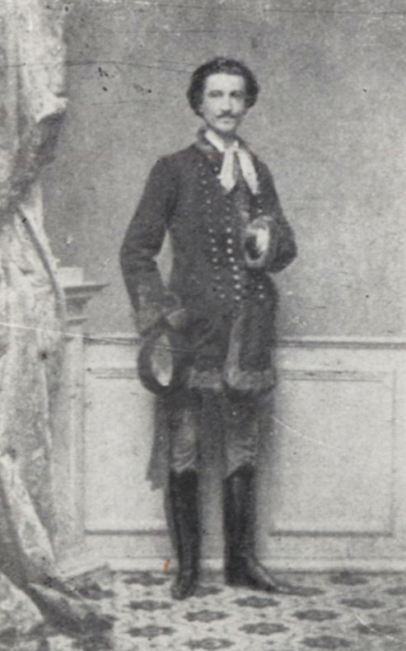
Vahot Imre levele ifj. Lendvay Mártonhoz
Pest, [1870].
Marczi pajtás!
Küldöm neked […] „A magyar honvéd”et […]. Légy szíves azt figyelemmel átolvasni s meg leendesz győződve, hogy Pomáry Jenő szerepe épen neked való s annyival inkább bravourszereped lesz, mert te is mint honvédtiszt részt vettél Buda ostromában, s ezt jól tudja a közönség.
(OSzK Kézirattár, Levelestár, Vahot Imre Lendvai Mártonhoz.)
Ifj. Lendvay Márton (1830‒1875)

Slide 5
Zugligeti [Berzik Árpád]: Az üldözött cserepár
Szigligeti Ede: Az üldözött honvéd
Kereszti gróf
Irén, árva
Bánfai, honvéd őrnagy
Szendei, Kereszti titkára
Spiczig Mózes, csárdás
Rebeka felesége
Markovácz, biztos
Történik az első felvonás Kereszti falusi kastélyában, a második onnan nem messze hegyek közt, a harmadik egy csárdában, a 4 és 5-dik Keresztinek egy másik jószágán. Idő 1849 késő őszkor.
Keritési, kántor
Léni, leány, a kinek 300 forintja van deponálva
Az üldözött cserepár, fülig szerelmes, talpig rongyos, nyakig adós
Zig-zug, harangozó, Keritési belső titkára, különben intrikus
Spiczig Iczig, emanczipálatlan, roppant nemeslelkű zsidó
Rebeka, Spiczig neje
Markovacs, üldöző biztos
Történik egy határszéli faluban, közel Styriához. Idő: változó.

Slide 6
 | 1868. október 11. (vasárnap) |  | 1869. február 7. (vasárnap)
 | átadott jegyek száma | eladott jegyek száma | átadott jegyek száma | eladott jegyek száma
Földszinti bemenet | 250 | 55 | 250 | 50
Második emeleti | 100 | 73 | 100 | 51
Karzat | 600 | 522 | 600 | 525
Katonai jegy | 50 | 3 | 50 | 3
Földszinti támlásszék | 42 | 2 | 34 | ‒
Földszinti zártszék | 169 | 43 | 171 | 48
II. emel. zártszék 1-ő. sorban | 35 | 15 | 35 | 33
II. emel. zártszék 2- és 3. sorban | 62 | 58 | 62 | 55
Elsőrangú páholy | 4 | 1 | 2 | 2
Másodrangú páholy | ‒ | ‒ | ‒ | ‒
Erkélyszék | ‒ | 1 | 18 | ‒
Állóhely | 36 | 6 | 40 | 5

Slide 7
„Molnár apó”
Borsszem Jankó, 1(1868)/37, 481.

Slide 8
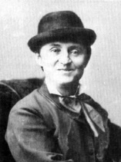
„1868 nyarán a budai krisztinavárosi színkörben Bem apó darabot Molnár erősen reklamírozta. Délutánonkint a Szent Gellérthegy Budára néző oldaláról mozsárágyúkat (taraokot) sütögettetett. Úgy durrogtatott, hogy a Várból futár jött megtudakolni, miféle lövöldözések azok. Molnár csak úgy hízott! Nagy kedve telt az ilyesmikben, szerette a politikai, kivált a negyvennyolcas színezetű tüntetéseket. Az előadásokra összegyűjtötte mindazokat az életben levő negyvennyolcas honvédeket, akik csak vállalkoztak s napidíj mellett szerepeltette őket. Különösen huszárok voltak többen. Érdekes volt látni, hogy a színpadi 1848 is mennyire megvillogtatta szemeiket s mily hősies lelkesedéssel rohantak be a színkör tágas udvaráról a nyitott színpadra, melynek hátterét a Gellérthegy képezte, a színpad elején pedig sodrony volt átvezetve; de még így is majd-majd belerohantak a zenekarba. Szóval: ágyúztunk, ropogtunk, puffogtunk, trombitáltunk, ordítottunk, egészen fölkavartuk a Krisztinaváros csöndes svábjait, amikor bevettük Szebent”. (Kassai Vidor emlékezései, kiad. Kozocsa Sándor, [Bp.,] Királyi Magyar Egyetemi Nyomda, [1940.], 251‒252.)
Kassai Vidor (1840‒1928)

Slide 9
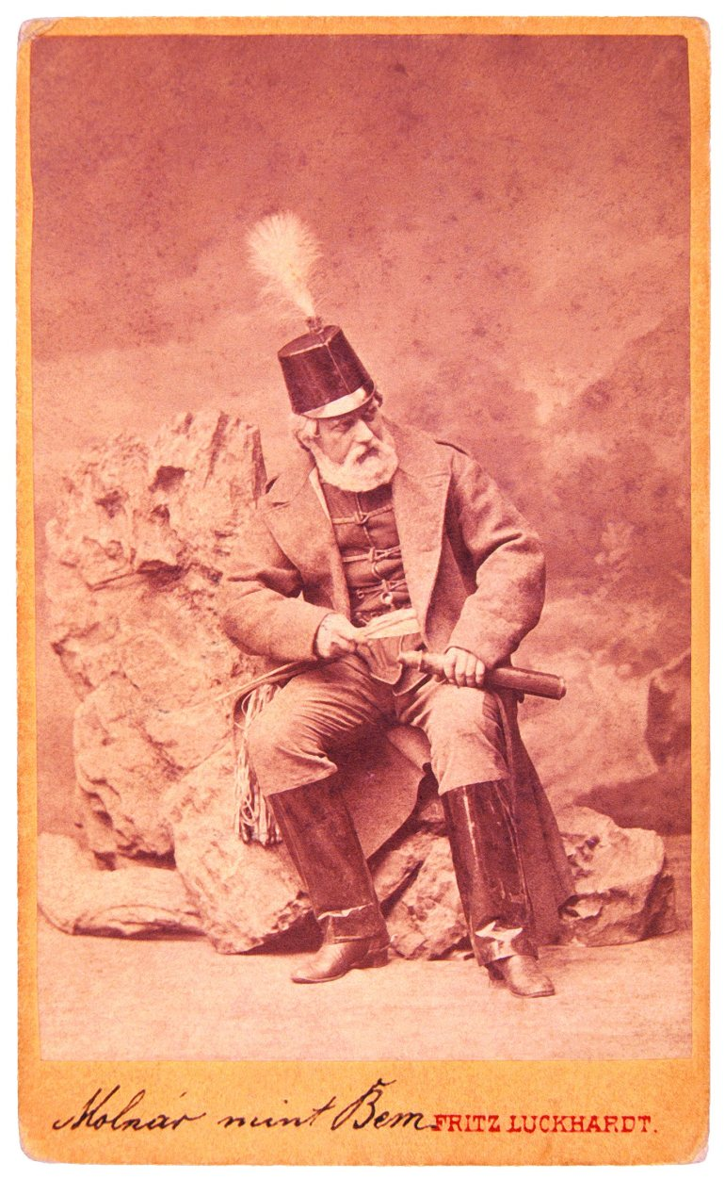
Bem hadjárata az oroszok ellen és a honvéd hadsereg
„…megjelent a szürke lovon a nemzet oly igen szeretett és dicsőitett szürke generálisa, nyomában 65 huszár és lengyel lovas, meg 9 parádés segédtiszt-futár, azután hat négylovas ágyu, négy röppentyü löveg, utász csapat, sebesült ápolóosztály és 300 gyalogos honvéd három […] A hetven főből álló gyalog muszka csapatnak – mert muszkának senkisem akart öltözni – hatvan-hatvan krajczárt kellett fejenként fizetni, igy is alig jöttek muszkának. […]. A gellérthegyen fölállitott telep a jelző tüzgolyókkal és tüzmesterekkel minden estve 15 forintba került, ugyanennyibe a harmadik felvonás végén ¼ óráig tartó hármas óriási vizesés.”
(Molnár György, Világostól Világosig: Emlékeimből, Arad, Ungerleider Albert, 1881, 437.)
Molnár a darab bécsi előadásán
A kép forrása: OSzK Digitális Képarchívum

Slide 10
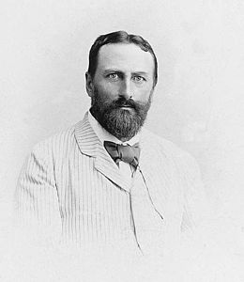
„Őszintén mondhatom, hogy »Keresd a szived« nem adhatom elő a nemzetibe. Nem tartom korszerűnek az osztrák-magyar viszály fölelevenitését addig, mig egy tüntetésekre mindig kész generáció él és addig, mig az uralkodik, kinek parancsára azon dolgok történtek. Nem akarok soha oly helyzetbe jutni, hogy ha a király véletlen a nemzetibe akarna jönni, azt kelljen neki mondanom, hogy ne tegye.”
(Budapesti Hirlap, 1887/249. sz., 1887. szeptember 10., 4.)
Gróf Keglevich István (1840‒1905)

Slide 11
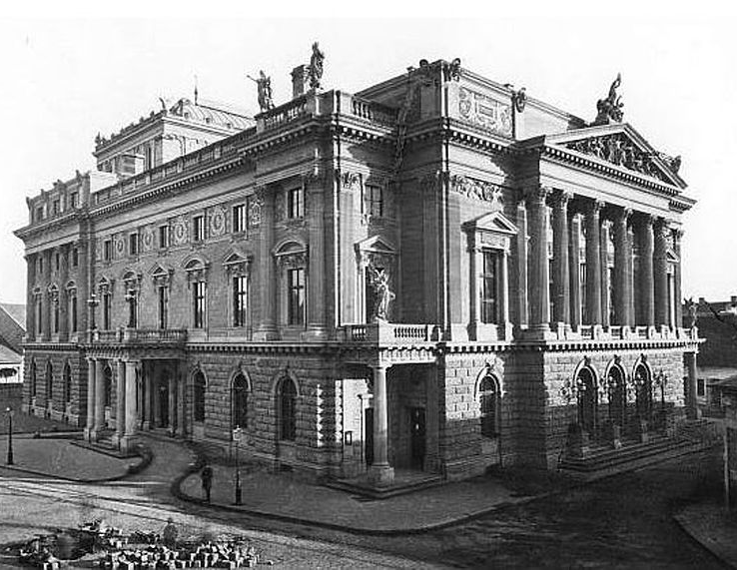
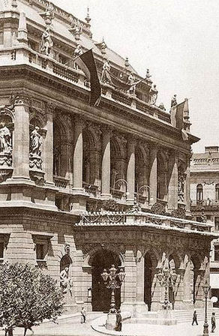
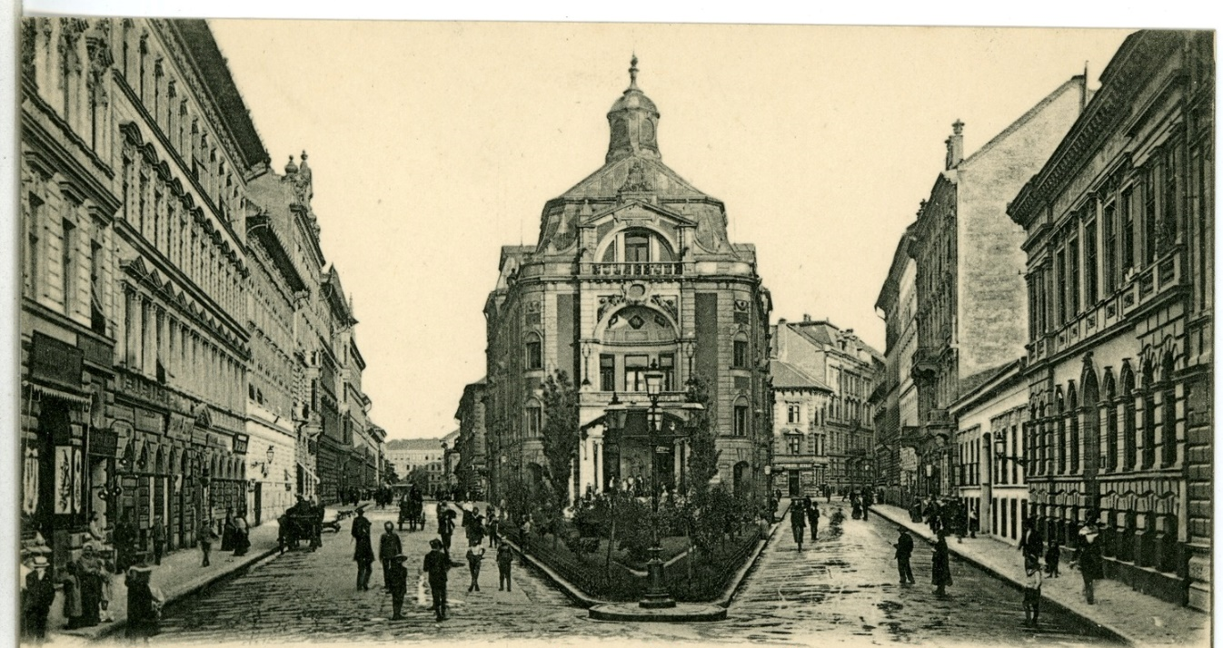
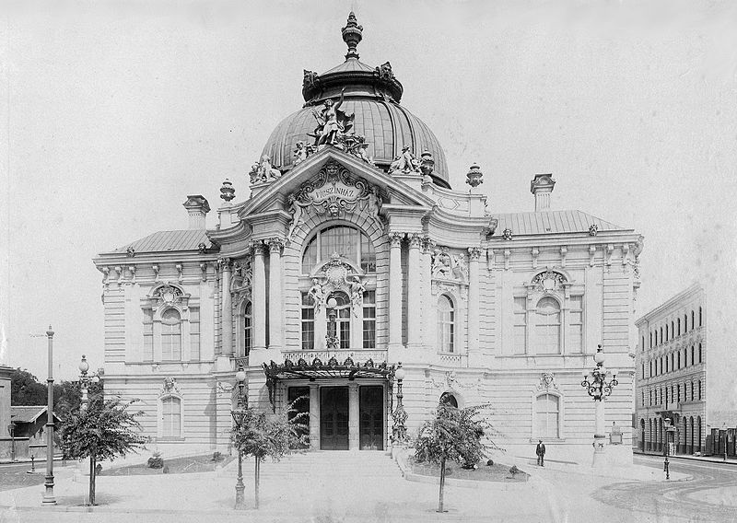
Népszínház, 1875
Magyar Királyi Operaház, 1884
Magyar Színház, 1897
Vígszínház, 1896

Slide 12
Az 1898. március 15-i színházműsor
Nemzeti Színház | Magyar Királyi Operaház | Népszínház | Vígszínház | Magyar Színház
Szigligeti Ede: II. Rákóczi Ferenc fogsága | Erkel Ferenc: Hunyadi László | Kozma Andor: A szabadság ünnepére | Verő György: 1848 (Hadak útja) | Beöthy László – Rákosi Viktor: Aranylakodalom

Slide 13
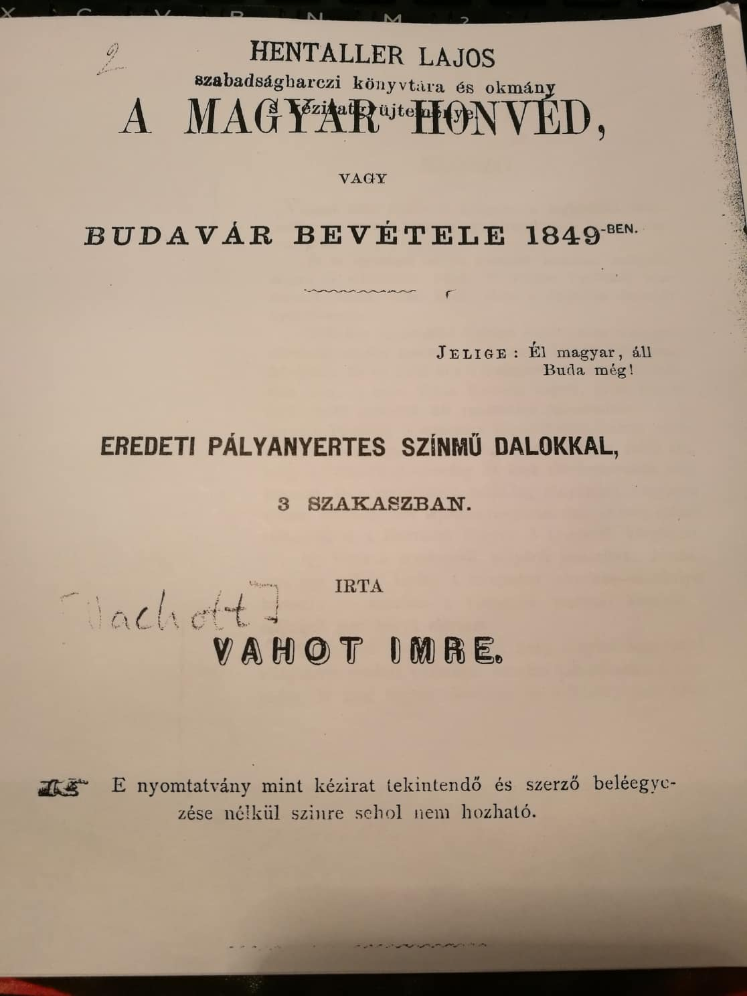


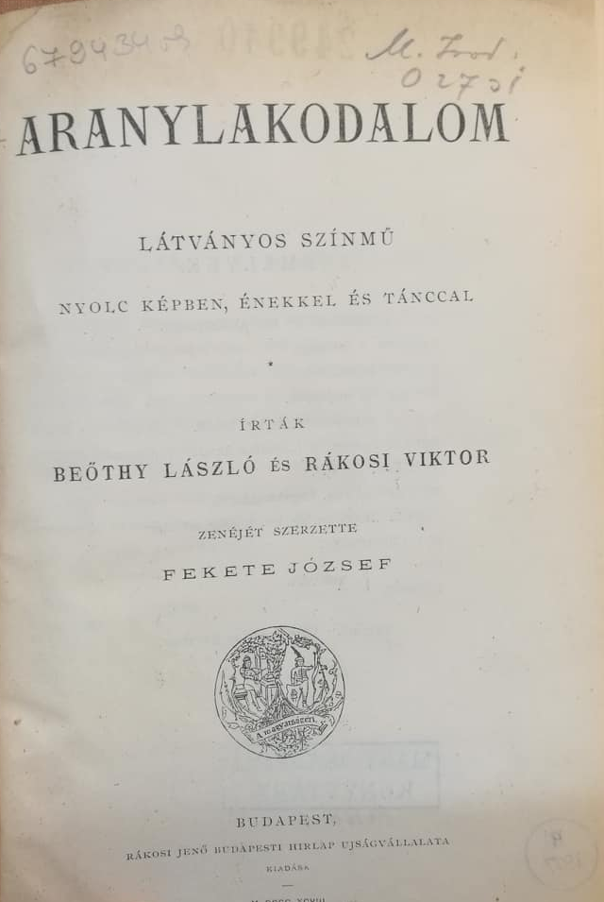
Budai Nyári Színkör
1876. augusztus 19.
Budai Nyári Színkör
1886. április 25.
Népszínház
1898. március 15.
Magyar Színház
1898. március 12.

Slide 14
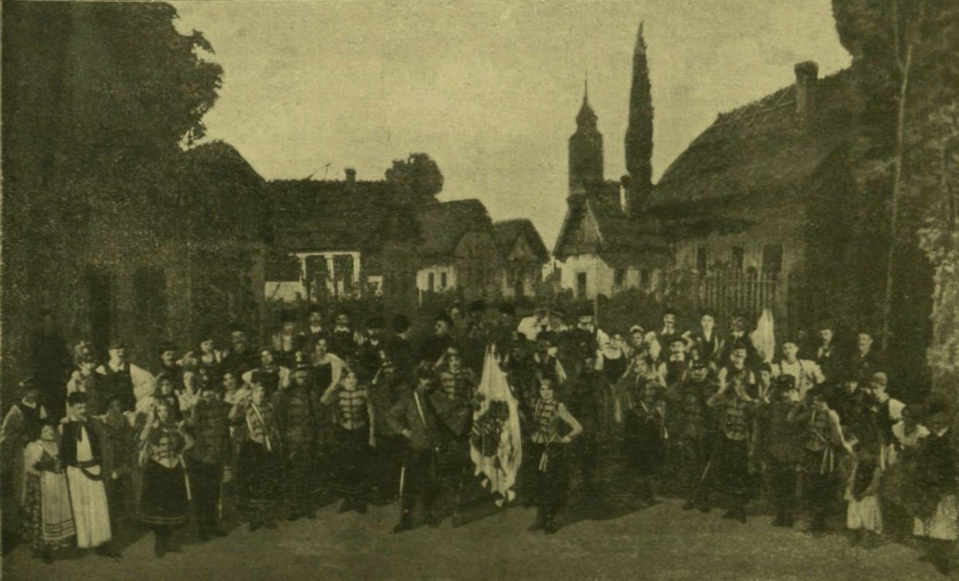
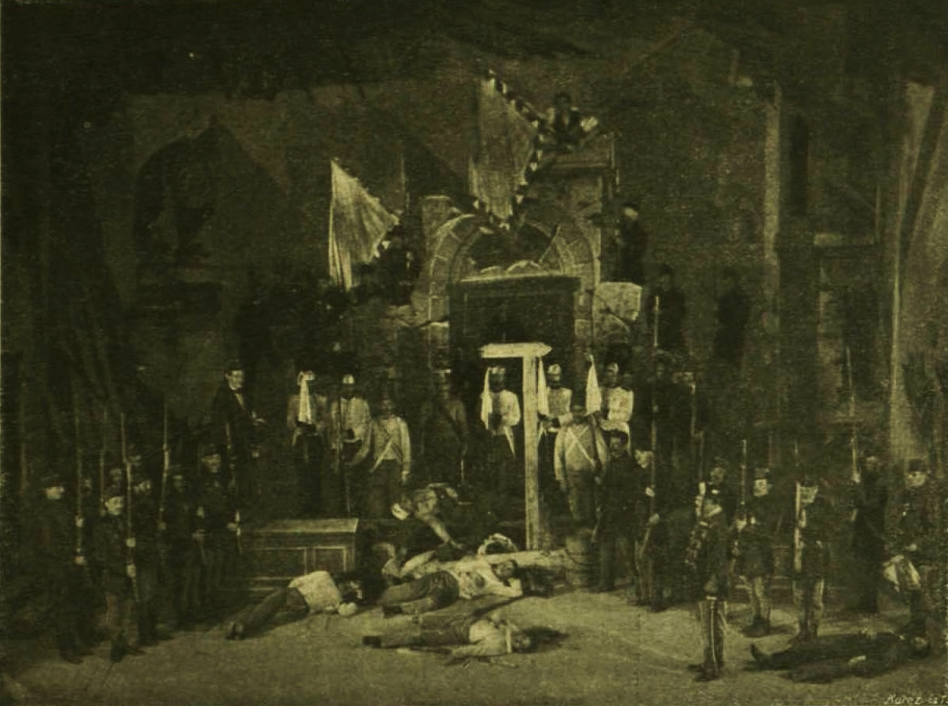
Az Aranylakodalom fényképen megörökített jelenetei
Honvédtoborzás
Budavár bevétele

Slide 15
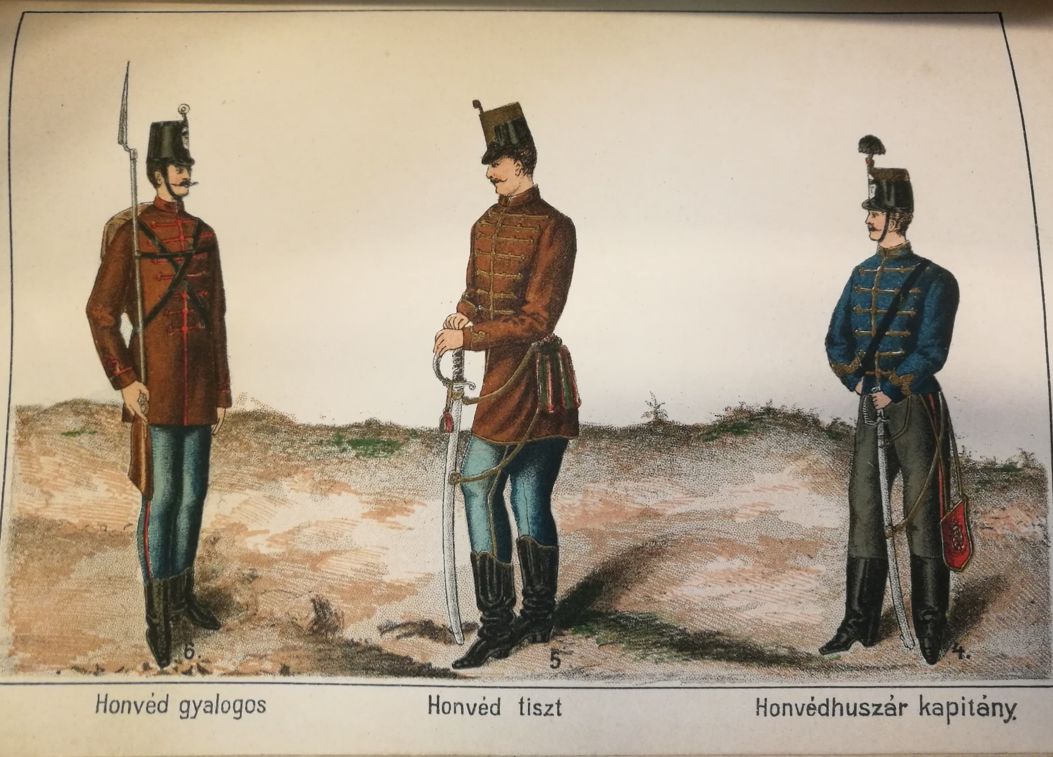
A Keresd a szived Krecsányi Ignác által készített rendezőpéldányába bekötött litográfia

Slide 16
„A háttérben pompás allegóriai kép fejlődik ki, mely az ostrommal bevett Budavárát tünteti fel Mátyás király áldó szellemével, a legjelesb honvédhadvezérek arczképeivel, mint Bem, Damjanics, Klapka, Vetter, Kmety, Guyon, Aulich, Földvári egy geniusz által megkoszorúzva ily felirással: »Él magyar áll Buda még!«”
(Vahot Imre, A magyar honvéd, vagy Budavár bevétele 1849-^{ben}, Pest, Laufer, 1870, 48.)

Slide 17
Kozma Andor: A szabadság ünnepére
A FÖLDESUR (a néphez szólva)
Zászló lengjen minden házon
S a mikor leszáll az este
Minden háznak ablakában
Gyúljon vidám gyertyaláng. Lássék itt is, kis falunkban
Mindenütt a nagy öröm,
Melytől minden hű magyarnak
Szinte repes a szive,
Mikor bölcs dicső királyt és
Angyaloknál jobb királynét
Koronáznak fenn Budán!
AZ APA
Ipam uram, lásd megértük
És megérted ép erőben
Te is ezt a szép napot.
A FÖLDESUR
Soh’se hittem, hogy megérjem,
Soh’se voltam boldogabb.
Áldom érte mindhalálig
A magyarok istenét.

Slide 18
Beöthy László – Rákosi Viktor: Aranylakodalom
STÖHR: Ő császári és királyi felsége (mindenki föláll) legkegyelmesebb urunk, kedves hívének, Koltay Jenő altábornagy úr ő kegyelmességének, azon érdemek elismeréseül, a melyeket excellenciád a hazájához és a trónhoz való hűségével szerzett, saját arczképét és legkegyelmesebb elismerését küldi (Szalutál, a lakájok lerántják a leplet a képről, látható lesz a király arcképe.)
MIND: Éljen a király!
Ilona (a zongorához fut és halkan elkezdi játszani az „Isten áldd meg a magyar!” Az asszonyok letépik mellükről a virágot és a kép körül rakják. A szolgák az asztalon lévő virággal is mind a képet díszítik föl. A társaság halkan énekli a Himnuszt, mialatt Koltay beszél. Az ének mindig erősbödik s mire Koltay elvégzi beszédét, a zenekar átveszi.)
KOLTAY: Főhadnagy úr! Mélyen meghatva a királyi kegytől, a míg magam meg nem köszönhetem, vigye meg felséges küldőjének, a legfőbb hadúrnak azt a fogadást, hogy életem és vérem minden csöppje a házáé és a királyé. S az én életem lehet rövid immár, (a társaságra mutat) e gyermekekben folytatódik tovább!

Slide 19
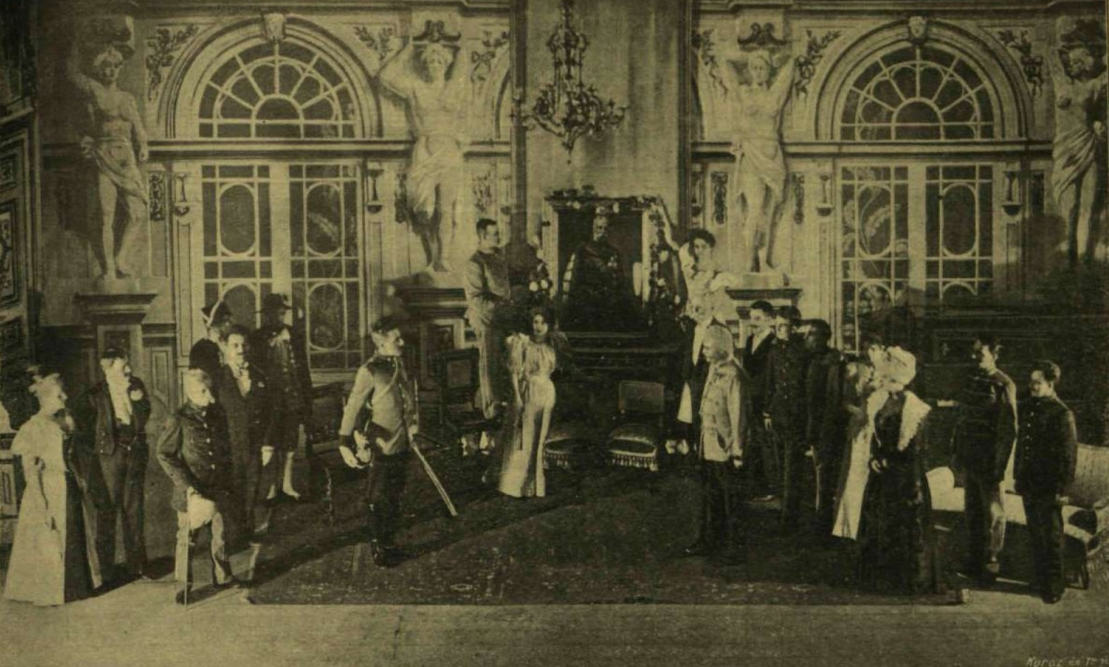
Az Aranylakodalom zárójelenete

Slide 20
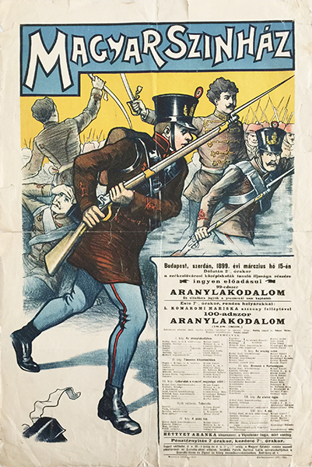
Beöthy László – Rákosi Viktor:
Aranylakodalom
ősbemutató: 1898. március 12. Magyar Színház
1898. április 1. huszonötödik előadás ‒ „az Aranylakodalom már megérte ezüstlakodalmát”
1898‒1899-ben több ingyen előadás az iskolásoknak
1899. március 15. századik előadás
1925. március Budapest, Városi Színház
1927. március 15. Szegedi Nemzeti Színház

Slide 21
Az öreg vándor
Színmű két felvonásban

Slide 22
Köszönöm a figyelmet!

